Slide 1
公证投诉处理方法和实践

Slide 2
一、信访投诉和行政投诉的区别
二、公证行政投诉案件的基本范围
三、投诉案件处理的程序性要求
四、投诉案件处理的实体性要求
五、常见实体性问题的答复口径

Slide 3
（一）信访投诉和行政投诉
《国务院信访条例》第二条第一款规定，信访是指公民、法人或者其他组织采用书信、电子邮件、传真、电话、走访等形式，向各级人民政府、县级以上人民政府工作部门反映情况，提出建议、意见或者投诉请求，依法由有关行政机关处理的活动。第十四条第二款规定，对依法应当通过诉讼、仲裁、行政复议等法定途径解决的投诉请求，信访人应当依照有关法律、行政法规规定的程序向有关机关提出。
信访是中国特有的一种政治表达形式（搜狗百科），是一种补充性、兜底式的意见反应方式。（例：某公证处公证员反映职称评级问题）
对公证书异议，公证处及公证员执业行为的投诉均有相应法定途径，需按照法定投诉程序处理。（例：2017年以房养老）

Slide 4
（二）公证投诉概念及范围
司法行政机关对公证监管的历史沿革
1956年初，经国务院批准在地方设立由司法行政机关主管的公证处。1980年2-3月，司法部发出《关于逐步恢复国内公证业务的通知》《关于公证处设置和管理体制问题的通知》，规定直辖市、省辖市、县设立公证处，统一划归司法行政机关领导，代表国家办理公证业务。
1982年国务院《公证暂行条例》第六条规定：公证处受司法行政机关领导。1990年司法部12号令《公证程序规则》（试行）第五十五条： 当事人对公证处作出的不予受理、拒绝公证、撤销公证书的决定有异议的，可以在接到决定之日起十日内，向该公证处的本级司法行政机关申请复议。受理复议的司法行政机关应当在收到申请书之日起二个月内作出决定。第五十六条 公证处的本级司法行政机关发现公证书有错误的，可以作出撤销公证书的决定。

Slide 5
2006年《中华人民共和国公证法》第三十九条：当事人、公证事项的利害关系人认为公证书有错误的，可以向出具该公证书的公证机构提出复查。公证书的内容违法或者与事实不符的，公证机构应当撤销该公证书。第四十条 当事人、公证事项的利害关系人对公证书的内容有争议的，可以就该争议向人民法院提起民事诉讼。《公证程序规则》第六十七条规定，对公证机构作出的撤销或者不予撤销公证书的决定有异议，可以向公证协会投诉。
标志着对公证处从行政管理向执业监管转变。

Slide 6
1、《公证投诉处理办法（试行）》（司发通（１９９９）０５９号）
第二条 投诉人是指就本办法第五条规定的范围提出投诉的任何人。被投诉人是指投诉人投诉的公证处、公证人员。
2、《公证执业活动投诉处理办法（征求意见稿）》
第二条 投诉人对公证机构或者公证员执业活动进行投诉，以及司法行政机关开展公证执业活动投诉处理工作，适用本办法。
第三条 本办法所称投诉人，是指认为公证机构或者公证员违法违规执业侵犯其合法权益，向司法行政机关投诉的与公证事项有利害关系的公民、法人和非法人组织。

Slide 7
  《公证机构执业管理办法》 第二十六条
设区的市和公证机构所在地司法行政机关对本地公证机构的下列事项实施监督：...（二）执业活动情况...。
本办法所称公证机构所在地司法行政机关，是指根据当地公证机构设置方案的规定，负责组建该公证机构，并承担对其实施日常监督、指导职能的司法行政机关。
《公证程序规则》 第八条
司法行政机关依照《公证法》和本规则规定，对公证机构和公证员的执业活动和遵守程序规则的情况进行监督、指导。

Slide 8

（三）、投诉案件办理的具体程序要求
1、接收材料
（1）登记；
2、核对身份（电话核实）
* 虚假投诉案件的避免
* 留取通讯方式和邮寄地址；
（2）留存原件；
（1）向公证处发调查通知书；调取公证卷宗
（2）调查笔录；（2名执法人员）
3、明确投诉请求和投诉事由（避免投诉事项多种解释）可以通过谈话笔录的形式
* 没有明确被投诉人的、重复投诉的可以不受理
*全面调查原则；
（3）到有关机关查阅；请有关部门配合提供；
*充分调查原则—穷尽调查手段（与处理结论有关）
（4）现场检查；
（5）调查程度及证据认定事实的标准；
*对基本事实问题进行的核查
生效判决书、裁定书认定事实
4、进行调查

Slide 9
4、针对投诉进行调查后的判断
  （一）涉及案件事实问题的判断
  （不是本人签字的问题、没有到场的问题）
  1、有直接证据证明,如录音录像、对公证人员的进行询问。
  2、有间接证据，如卷宗中有身份证、户口簿，此时可以告知投诉人举证。
  （二）涉及案件法律问题的判断
  （如对遗嘱年老体弱必须录像的规定）

Slide 10
（三）对公证合法性审查的理解
《公证法》第2条的规定，公证是公证机构根据自然人、法人或者其他组织的申请，依照法定程序 对民事法律行为、有法律意义的事实和文书的真实性、合法性予以证明的活动。《公证程序规则》第36条规定：“民事法律行为的公证，应当符合下列条件：......(三)该行为的内容和形式合法，不违背社会公德”
按照《公证法释义》理解，合法审查范围是：第一，公证机构办证应当遵守公证法及与其相配套的行政法规和规章中有关的公证程序规范；第二，公证机构办证应当遵守与公证事项相关的民商实体法规范......第三，与公证事项相关的诉讼程序法规范。公证人员应熟悉并掌握办理公证所应具备的法律知识，熟练应用法律、法规和各类办证规则对所申办的公证事项进行审查并准确判断该公证事项的合法性。

Slide 11
（1）不属于司法局法定职权的事项，答复告知投诉人向有权部门投诉
是否需要移送有关机关
1撤销公证书2复查争议3公证书异议4刑事案件
5、形成初步调查结论
（2）属于司法局非处罚类监督检查事项，启动监管措施，并答复当事人；
（3）涉嫌构成行政处罚的，应当形成结论移送市局，由市局通过行政处罚程序处理
《公证机构执业管理办法》 第二十六条
6、是否需要延期，延期通知书送达投诉人
（4）查证不实或者无法查实的，答复当事人（经查未发现）
（5）涉嫌违反职业道德、执业纪律和行业自律规范的，移交公证协会处理
（1）当面送达，签署送达回证；
7、做出投诉答复书，并进行送达
（2）邮件送达，留存寄出凭证、送达查询单；
* 信封要注明邮寄文件的名称、份数等；
（3）留置送达；
（4）公告送达；

Slide 12
五、答复书的内容要求
1、案件基本事实部分；
2、法律适用的内容
（一） 包括的主要内容
3、告知救济权利的内容；
4、落款；盖章；时间；地内容；
* 投诉事项需要逐条回应，不能遗漏
1、接到投诉的时间；
2、当事人投诉事由；
3、查明情况；
（二）具体事项
4、我局认为根据法律如何认定；
5、我局的答复内容
6、享有复议诉讼权利及期限；
7、单位名称、时间
*科室是否可以直接出具答复书

Slide 13
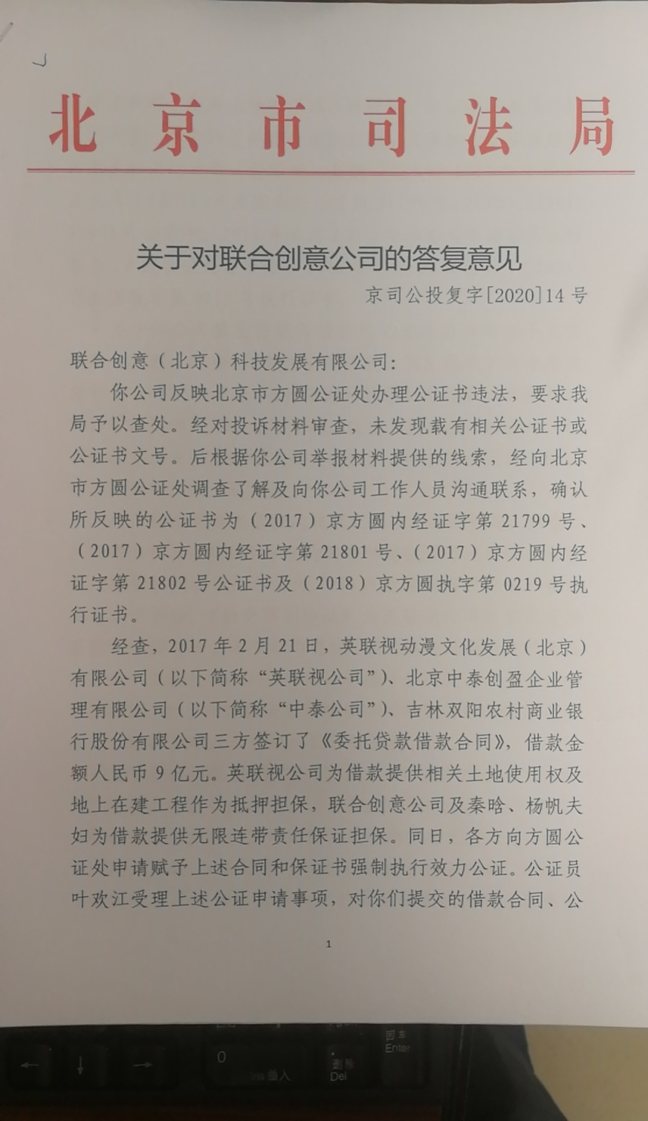
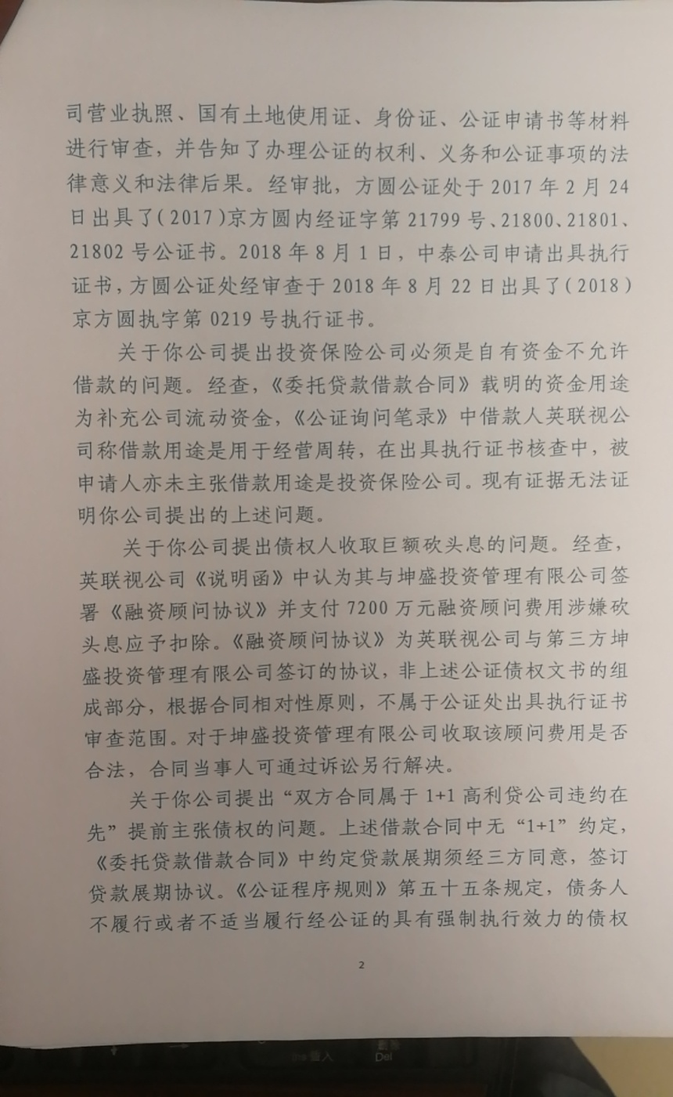

Slide 14
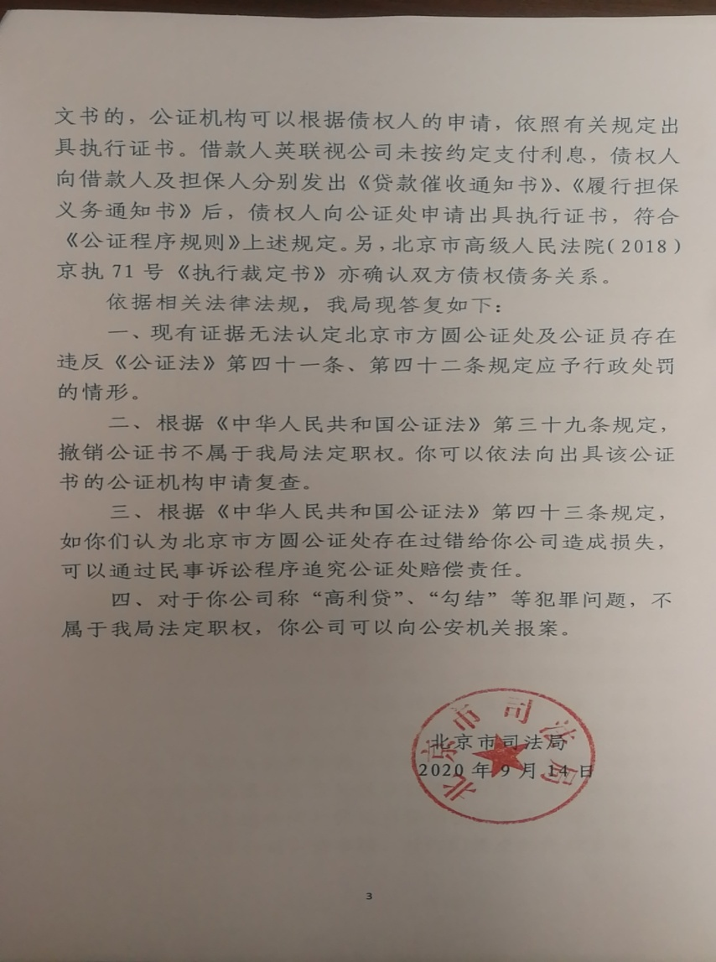

Slide 15
（ 四）举报案件办理的实体性要求
*要针对投诉事项，全面调查答复
*充分调查原则—穷尽调查手段；
*生效判决书、裁定书认定事实
*不能查明状态的客观性
*与案件有关法律事实的查明
*2名执法人员
*原件原物的调取
*外文证据翻译
*境外材料公证认证
*证人身份证明和联系方式
*笔录签字细节

Slide 16
1、证据的搜集和使用
  证据的“三性”：证据的采纳标准
  1、证据的合法性：证据的可采性，包括证据主体必须符合法律规定；收集和取证方式符合法定程序。
  2、证据的真实性：证据客观真实；排除虚假证据。
  3、证据的关联性：证明的内容与案件事实是否有关；证明的问题对案件事实认定是否具有实质性意义；对于要证明的事实是否具有证明力。

Slide 17
  证据的合法性问题
  （1）违反法定程序收集的证据的效力
  被告严重违反法定程序收集的证据不能作为认定案件事实的根据，包括违反正当程序收集的证据（如回避权）；以偷拍、偷录、窃听等手段获取并给他人合法权益造成侵害的证据材料；以利诱、欺诈、胁迫、暴力等不正当手段获取的证据材料；无正当理由超出举证期限后提供的证据材料；未办理法定证明手续的域外证据等。
  （2）疑难问题：以偷拍、偷录、窃听等手段获取的的证据的效力问题：侵犯公民人格尊严的证据（如偷录、窃听公民之间的谈话、偷拍他人的私生活等）；行政机关在检查、调查过程中发现行政相对人违法行为，未经同意进行拍摄、录音等取得的视听资料具备证据的合法性；行政相对人、旁观人员在行政机关执法时采取偷拍、偷录等手段取得的证据；行政机关通过在公共场所设置的监控设施拍摄、录制的非现场证据；行政相对人之间、行政相对人与行政机关工作人员之间就民事问题的谈话。

Slide 18
对证据的要求
  （一）书证
  书证系以其所载文字、符号、图案等表达出来的思想内容来证明案件事实的书面材料。
  基本要求：1、提供书证的原件，提供原件确有困难的可以提供与原件核对无误的复印件、照片、节录本；2、提供由有关部门保管的书证原件的复印件的，应当注明出处，经该部门核对后加盖其印章；3、提供报表、图纸、会计坏账、谈话类笔录等，应当有行政执法人员、被询问人、陈述人、谈话人签名或者盖章。

Slide 19
  （二）物证
  物证是泛指一切实物形态存在和表现形式的证据，包括实体证据、痕迹证据、微量证据和气味证据。
  基本要求：提供物证应当提供原物，提供原物有困难的，可以提供与原物核对无误的复制件或者该物证的照片、录像等其他证据。

Slide 20
  （三）鉴定结论
  鉴定结论时接受委托或者聘请的具有专门知识的人，对案件中某些专门性问题进行鉴定后所做的书面结论。
  基本特点：1.鉴定人对案件中的专门性问题提出的客观理性的意见；2.鉴定结论只是鉴定人就案件中的专门性问题发表意见，并不解决法律问题；3.鉴定过程需经过法定程序。
  行政程序中采纳的鉴定结论：应当载明委托人和委托鉴定的事项、向鉴定部门和鉴定人提交的相关材料、鉴定的依据和使用的科学技术手段、鉴定部门和鉴定人鉴定资格的说明，并有鉴定人的签名和鉴定部门的盖章。

Slide 21
  （四）电子数据和视听资料
  1.应当提供有关资料的原始载体，提供原始载体确有困难的，可以提供复制件；2.注明制作方法、制作时间、制作人和证明对象等；3.录音资料负有该声音内容的文字记录。

Slide 22
  （五）证人证言
  1.证人只能是自然人；
  2.证人证言须写明证人的姓名、年龄、性别等；有证人的签名；注明出具的日期；附有居民身份证复印件等证明证人身份的文件。

Slide 23
（四）投诉案件处理的实体性要求
《公证法》第十三条 公证机构不得有下列行为：
（一）为不真实、不合法的事项出具公证书；（二）毁损、篡改公证文书或者公证档案；（三）以诋毁其他公证机构、公证员或者支付回扣、佣金等不正当手段争揽公证业务；（四）泄露在执业活动中知悉的国家秘密、商业秘密或者个人隐私；（五）违反规定的收费标准收取公证费；（六）法律、法规、国务院司法行政部门规定禁止的其他行为。第二十三条；公证员不得有下列行为...
《公证程序规则》相关办理公证的规定；
《公证档案管理办法》第十六条 律师因诉讼代理的需要，向公证机关提交律师的身份证明、律师事务所的查卷证明，及当事人同意律师查阅本人的公证档案的证明，经公证处主任或副主任批准后，可查阅当事人提交给公证处的证明材料和公证处所记录的与当事人谈话笔录。

Slide 24
（五）、常见实体性问题的答复口径
1、公证员没有告知权利义务，对公证事项不知情的问题。《公证程序规则》第二十一条规定，公证机构受理公证申请后，应当告知当事人申请公证事项的法律意义和可能产生的法律后果，告知其在办理公证过程中享有的权利、承担的义务。告知内容、告知方式和时间，应当记录归档。经查阅公证卷宗，有你签字确认的《公证申请表》、《询问笔录》、《告知书》、《公证处接谈笔录》...载明公证人员对你进行了询问，与你确认所办理的公证事项、告知你所办理公证的法律意义和可能产生的法律后果，你在上述公证材料上签字确认，表明你已理解所告知内容，愿意享受相应的法律权利，承担相应的法律责任。因此，现有证据无法证明你提出的上述问题。

Slide 25
2、公证管辖的问题。该公证《资金垫付还款协议》是双方公司法定代表人在xx公证处公证员面前签字确认，依据《公证法》第二十五条“自然人、法人或者其他组织申请办理公证，可以向住所地、经常居住地、行为地或者事实发生地的公证机构提出。”双方在北京签定协议可以向北京（行为地）的公证机构提出申请，公证机构受理符合公证管辖规定。
＊京司发[2007]158号《北京市司法局关于全市公证机构名称变更的通知》明确：北京市为统一的公证执业区域，全市公证机构在北京市区域内平等执业，办理公证业务。

Slide 26
3、公证书没有送达的问题。《公证程序规则》第四十六条规定，公证书出具后，可以由当事人或其代理人到公证机构领取，也可以应当事人的要求由公证机构发送。当事人或其代理人收到公证书应当在回执上签收。经查，《询问笔录》记载，由xxx人代领取公证书，《送达回证》载明xxx领取。因此，现有证据无法证明你们提出的上述问题。
＊关于公证证词中“在本公证员面前，在前面的《委托书》上签名”

Slide 27
4、公证员不在场公证。《公证程序规则》第五条第二款规定，依照《公证法》和本规则的规定，在办理公证过程中须公证员亲自办理的事务，不得指派公证机构的其他工作人员办理。第五十三条第一款规定，公证机构办理遗嘱公证，应当由二人共同办理。承办公证员应当全程亲自办理。第五十四条第一款规定，公证机构派员外出办理保全证据公证的，由二人共同办理，承办公证员应当亲自外出办理。因此，合同和委托的公证不属于必须由公证员全程亲自办理的公证事项。因此，现有证据无法认定你们提出的上述问题。

Slide 28
5、2006年之前公证书的处理方式。根据司法部《关于<公证法>施行后如何办理公证行政申诉问题的批复》(司复[2006]8号)的规定：“2006年3月1日以前出具的公证书，当事人、公证事项的利害关系人认为公证书有错误或者对公证书的内容有争议，于３月１日以后提出行政申诉的，司法行政机关不再受理，并告知申诉人按照《公证法》第三十九条、第四十条的规定向公证处提出复查或者向人民法院提起民事诉讼。”

Slide 29
6、公证当事人与公证事项没有利害关系的问题。《公证程序规则》第九条规定，“公证当事人是指与公证事项有利害关系并以自己名义向公证机构提出公证申请，在公证活动中享有权利和承担义务的自然人、法人或者其他组织。”xx公司作为专利所有人，对该公证事项具有利害关系，而xxx律师事务所作为公司诉讼案件的受托人，承担着调查有关侵犯xx公司知识产权案件事实并搜集证据的义务。因此，xx律师事务所与申请的公证事项具有一定的利害关系。xx律师事务所以自身名义提出的公证申请，符合《公证程序规则》规定的公证当事人身份。

Slide 30
谢谢大家

